Slide 1
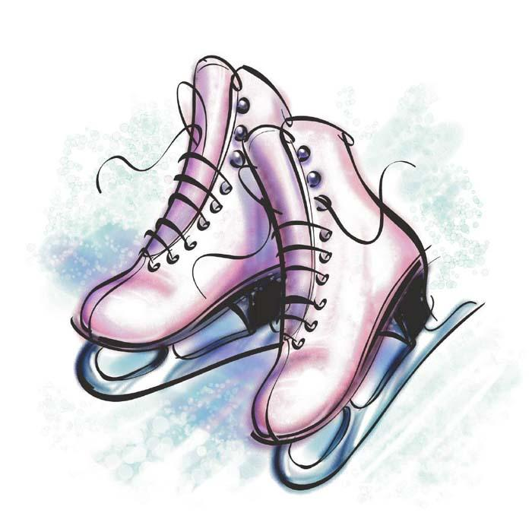
Приобретенные знания о занятиях на коньках учащихся 11-х классов
ГБОУ СОШ №629
Ученица: Земцова Юлия
Учитель: Филонов Алексей Иванович

Slide 2
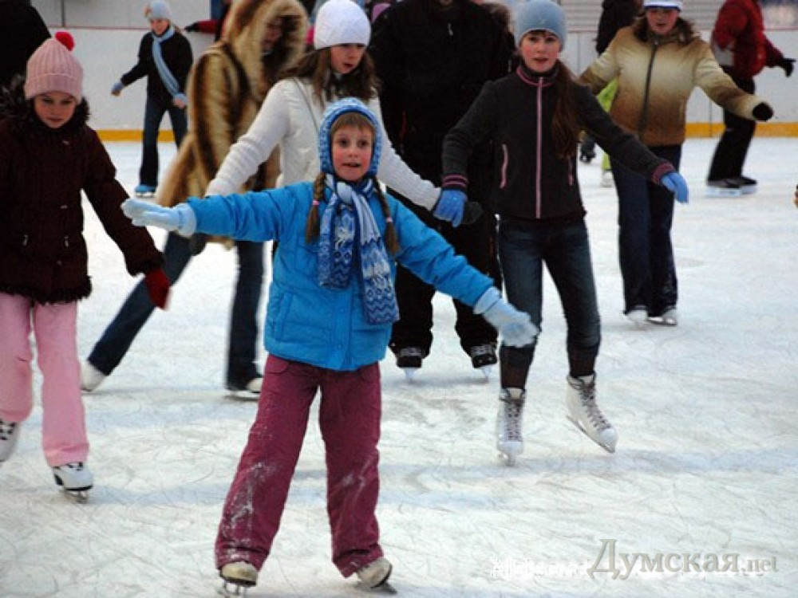
Катание на коньках
Без преувеличения можно сказать, что катание на коньках – один из наиболее любимых и демократичных зимних видов спорта. На московских катках можно увидеть трехлетнего ребенка, впервые вставшего на коньки, и тут же рядом – преклонного возраста пенсионера, быстрых задорных подростков и степенно прокатывающуюся супружескую пару.
Последнее время более активно и по назначению стали использоваться хоккейные коробки в микрорайонах, да и пришкольные площадки не пустуют.

Slide 3
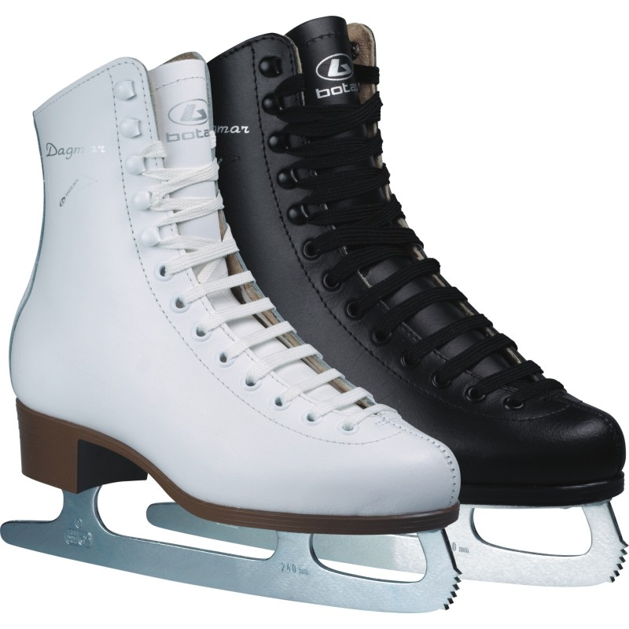
Снаряжение для катка
1. Коньки.
К выбору обуви и одежды для похода на каток необходимо уделять большое значение. От них очень сильно зависит, какое удовольствие вы получите от занятий таким прекрасным видом спорта, как фигурное катание. Ботинки для занятий фигурным катанием необходимо подбирать из плотного материала, они должны плотно и, в то же время, мягко облегать ногу. Голеностопный сустав должен плотно обтягиваться ботинком благодаря шнуровке, при этом пальцы ног должны беспрепятственно шевелиться в носке ботинка, иначе будет нарушено кровообращение ног фигуриста. Это неизбежно приведет к замерзанию пальцев ног и, возможно, даже обморожению. Поэтому будьте очень требовательны к подбору обуви. Выполняя шнуровку ботинка, необходимо помнить, что область стопы затягивается максимально сильно, после перехода на голень шнурок обвязывается вокруг ноги и дальше затяжка шнуровки делается более свободно.
Лезвие должно быть в толщину от 4 до 6 мм и в длину не более, чем на 3 см. длиннее башмака. Коньки должны быть изготовлены из лучшей закаленной стали и никкелированы (для защиты от ржавчины).

Slide 4
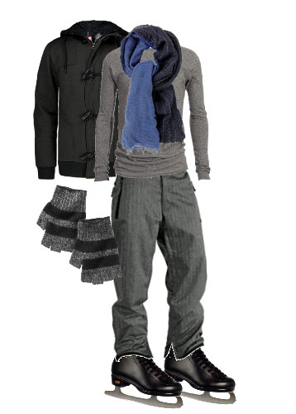
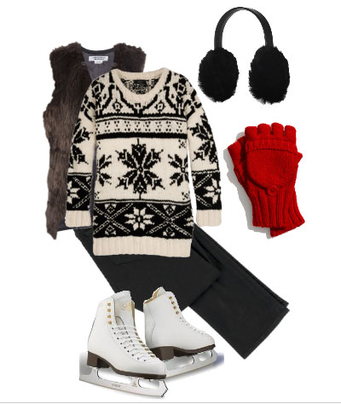
Одежда
Главное условие одежды для катания на коньках– она должна быть легкая, удобная, теплая, но не вызывать излишнего потовыделения. Нательное белье лучше всего из хлопчатобумажной ткани или современное термо-белье. На ноги лучше носков из натуральной шерсти пока еще ничего не придумали. Верхняя одежда должна состоять из спортивных брюк типа трико и короткой куртки. На голову одевайте то, что вам нравится и соответствует температуре на катке. Не забудьте, основное требование к шапочке – защитить уши от отмораживания. Для защиты кистей рук от холодного воздуха и, на случай падения, ото льда, рекомендуем пользоваться шерстяными перчатками или варежками.
Одежда для мальчиков
Одежда для девочек

Slide 5
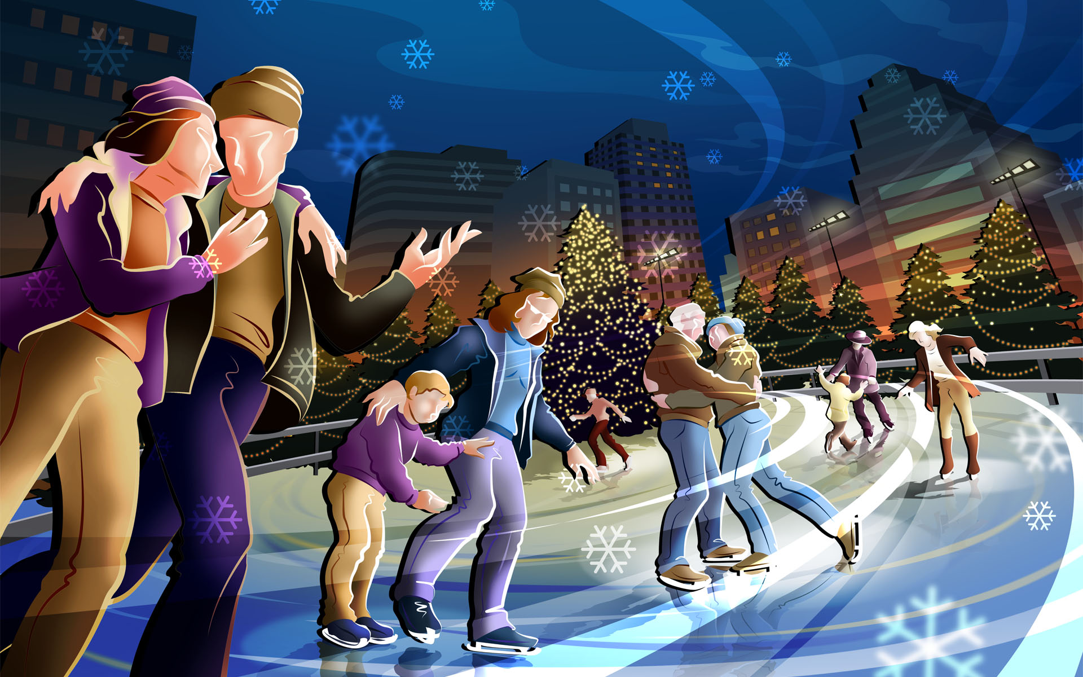
Обучение техники катания на коньках
Катание на коньках бывает разное — это может быть обычное катание в свое удовольствие или фигурное, спортивные танцы на льду или различные виды спорта, такие как хоккей с шайбой или мячом, бег на коньках.
В любом случае, чтобы научиться уверенно держаться на коньках, необходимо овладеть техникой катания.

Slide 6
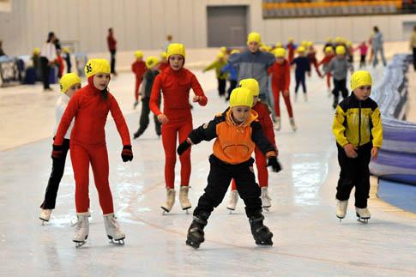
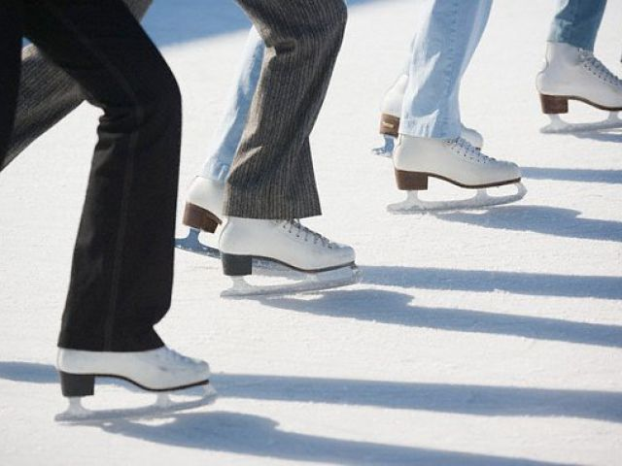
Бег по прямой линии
Для этого нужно использовать такие рекомендации: шаг должен быть как можно более узким; корпус желательно опустить пониже, и его раскачивание может быть исключительно по горизонтали. Нога, которая производит скольжение, несет полностью вес тела, к тому же, в процессе скольжения осуществлять нажим следует на заднюю часть конькового лезвия. Сам толчок производят всем лезвием, одновременно нажимая на его середину. Мышцы при толчке напрягать нужно постепенно, а после толчка также постепенно их нужно ослабить. Сама нога, которую расслабляют после толчка, выдвигается вперед, причем поднимать ее выше поверхности льда не следует более чем на 20 см. Та нога, которая начинает скольжение, должна мягко опуститься на лед всем лезвием. Если все будет проделано правильно, тогда на льду не останется следов.

Slide 7
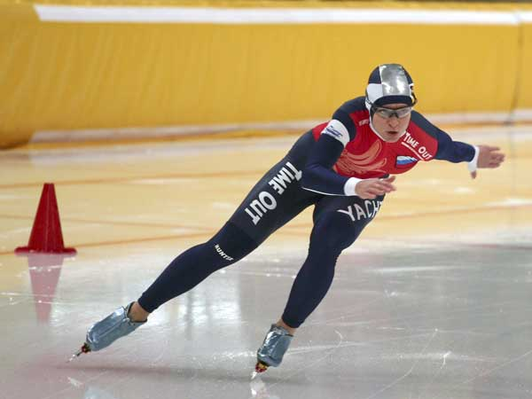
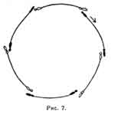
Техника бега по повороту
Особенность техники бега по повороту заключается в том, что конькобежец бежит по кривой линии и вынужден в противовес центробежной силе создавать центростремительную, т. е. наклонятся внутрь поворота. Величина наклона зависит от скорости бега и радиуса поворота. Чем больше скорость бега, тем больше наклон, чем больше радиус поворота, тем меньше наклон. Посадка та же, что и в беге по прямой. Левый конёк ставится на наружное ребро по касательной к окружности. Отталкивание как правым, так и левым коньком направлено вправо.

Slide 8
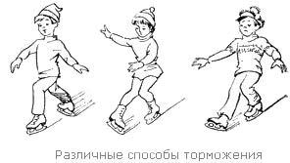
Виды торможений
Обучение остановкам является важной частью программы обучения новичков. Различают остановки в двухопорном и одноопорном положении. Наиболее простой является Т-образная остановка. Торможение в этом случае осуществляется при скольжении вперед в двухопорном положении путем давления на внутреннее ребро ноги, находящейся сзади. Опорная нога слегка согнута, руки разведены в стороны. Более сложной является остановка, в которой торможение достигается поворотом двух ног перпендикулярно к направлению движения. Одна нога на внутреннем ребре конька, другая — на наружном. Плечи и голова повернуты в сторону движения. Тело слегка наклонено в сторону, противоположную направлению движения.
Распространенными видами торможения являются остановки; способами «полуплуг», «плуг», ребром конька в одноопорном положении. При торможении первым способом занимающийся выносит ногу вперед, разворачивает стопу поперек движения. Торможение осуществляется давлением на внутреннее, ребро конька. В момент выполнения торможения ноги чуть согнуты в коленях, спина прямая.
Способ «плуг» по своей технике схож с торможением «полуплуг». Отличие состоит в том, что торможение осуществляется обоими коньками. В момент торможения занимающийся сгибает ноги, поворачивает их носками внутрь и нажимает на внутренние ребра.

Slide 9
Инструкция по предупреждению травматизма на занятиях коньками .
1. Одежда для занятий должна быть легкой, теплой, не стесняющей движения.
2. Уроки проходят в тихую погоду или при слабом и ветре, при температуре не ниже 20 ⁰ С.
3. Перед каждым уроком проверять коньки / они должны быть прочными , надежными, обувь удобной.
4. При сильном морозе необходимо поручать занимающимся следить друг за другом и сообщать учителю о первых признаках обморожения.
5. При утомлении или ухудшении самочувствия учащихся должен быть отправлен в медпункт.
6. Перед занятиями, проводимыми на катке и после них, следует уделять внимание упражнениям без коньков, выполняемые в раздевалке.
7. При обучении на льду новичков следует применять страховку, используя для этой цели барьеры, поручни и т.д.
8. Запрещается находиться на льду во время занятий без коньков .
9. Запрещается резко останавливаться, а также отдыхать на беговой дорожке.
10. Во избежание столкновений кататься только против часовой стрелки.
11.Во всех тяжелых случаях травматизма необходимо вызвать врача
12. После урока поменять белье, носки.

Slide 10
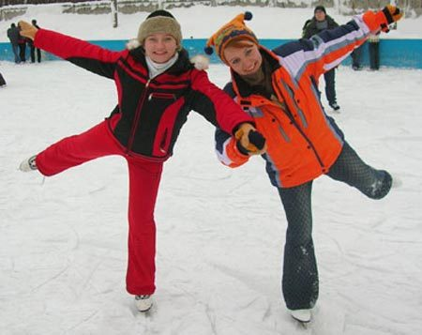
О пользе катания на коньках для детей
Почему же катание на коньках так полезно для детского здоровья?
Катание на коньках относится к циклическим видам физических нагрузок (также как бег, плавание). При таких нагрузках усиливается обмен веществ, интенсивно включается в работу дыхательная и сердечно-сосудистая система. Катание на коньках рекомендуют детям с ослабленной иммунной системой, часто болеющим респираторными заболеваниями, и даже при заболеваниях сердца.

